Slide 1


BÁO CÁO ĐỒ ÁN CHUYÊN NGÀNH
ĐỀ TÀI
NGHIÊN CỨU RESTFUL API VÀ KIẾN TRÚC CLEAN ARCHITECTURE VỚI .NET CORE ĐỂ XÂY DỰNG MODULE BACKEND CHO WEBSITE BÁN ĐỒ THỜI TRANG
Sinh viên thực hiện:
Tô Văn Tới – 110121252 – DA21TTA
Gíao viên hướng dẫn:
T.s Ngô Thanh Huy
START
Notes:
https://pixabay.com/en/macbook-apple-imac-computer-screen-606763/

Slide 2

TẠI SAO TÔI CHỌN ĐỀ TÀI NÀY ?
Khám kiến trúc mới
Cảm nhận được sự linh hoạt trong việc triển khai
Dễ dàng quản lí

Slide 3
NỘI DUNG CHÍNH
CHƯƠNG 1: TỔNG QUAN ĐỀ TÀI
CHƯƠNG 2: NGHIÊN CỨU LÝ THUYẾT
CHƯƠNG 3: HIỆN THỰC HÓA
CHƯƠNG 4: KẾT QUẢ THỬ NGHIỆM
1
vNỘI DUNG CHÍNH
2
3
4

Slide 4


CHƯƠNG 1: TỔNG QUAN ĐỀ TÀI

Slide 5

CHƯƠNG 1: TỔNG QUAN ĐỀ TÀI
API RESTFULL CHUẨN
PHÂN CHIA HỆ THỐNG CÁC TẦNG
SỬ DỤNG .NET CORE VÀ CÁC FRAMEWORK
VẤN ĐỀ

Slide 6

CHƯƠNG 2: NGHIÊN CỨU LÝ THUYẾT

Slide 7

CHƯƠNG 2: NGHIÊN CỨU LÝ THUYẾT
CÔNG NGHỆ SỬ DỤNG
.NET Core, Entity Framework Core
Clean Architecture
AutoMaper, MimeKit
React

Slide 8
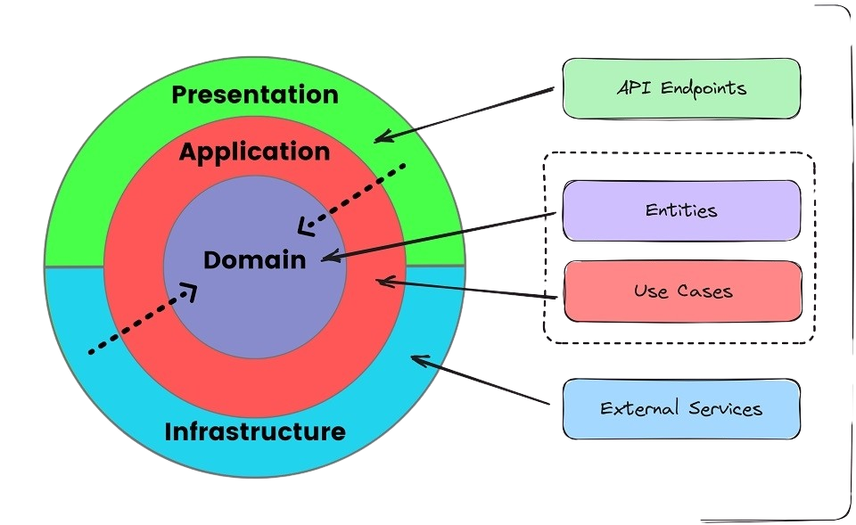
CƠ BẢN VỀ KIẾN TRÚC CLEAN ARCHITECTURE

Slide 9

CHƯƠNG 3: HIỆN THỰC HÓA &THIẾT KẾ GIAO DIỆN

Slide 10
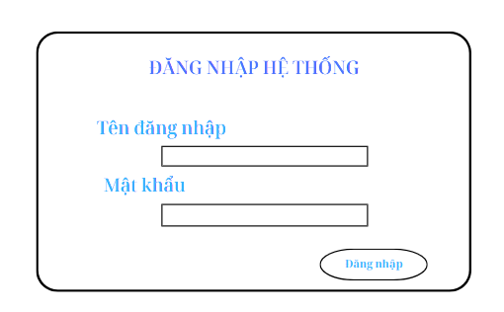
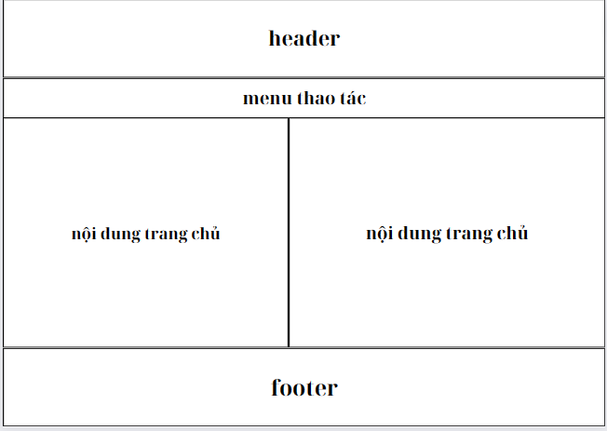
CHƯƠNG 3: HIỆN THỰC HÓA &THIẾT KẾ GIAO DIỆN
I. Giao diện hệ thống
Giao diện đăng nhập
Giao diện trang chủ

Slide 11
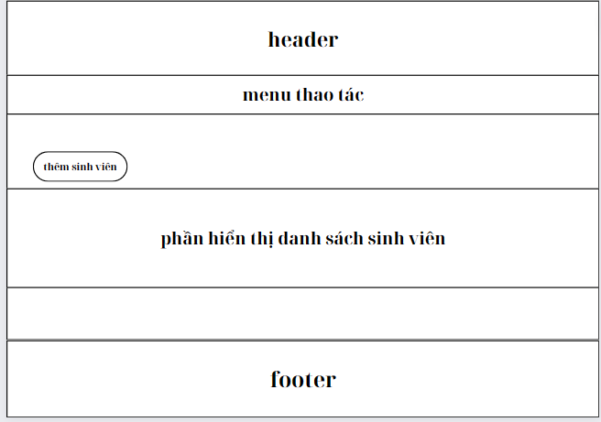
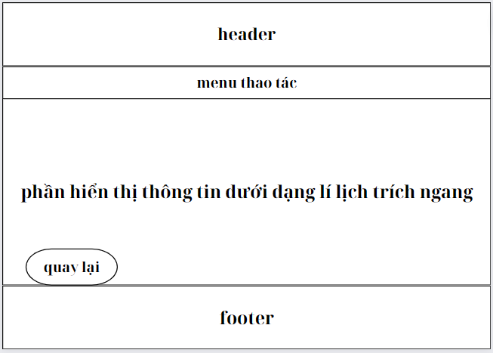
CHƯƠNG 3: THIẾT KẾ GIAO DIỆN
I. Giao diện hệ thống
Giao diện danh sách sinh viên
Giao diện xem lí lịch trích ngang

Slide 12
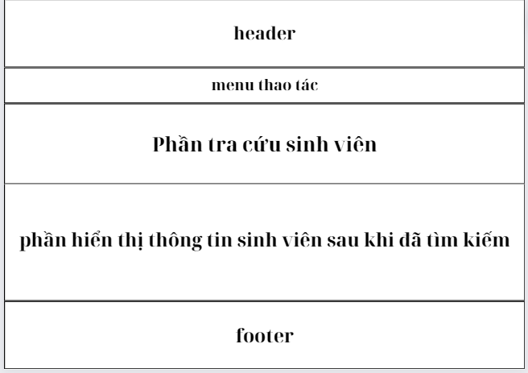
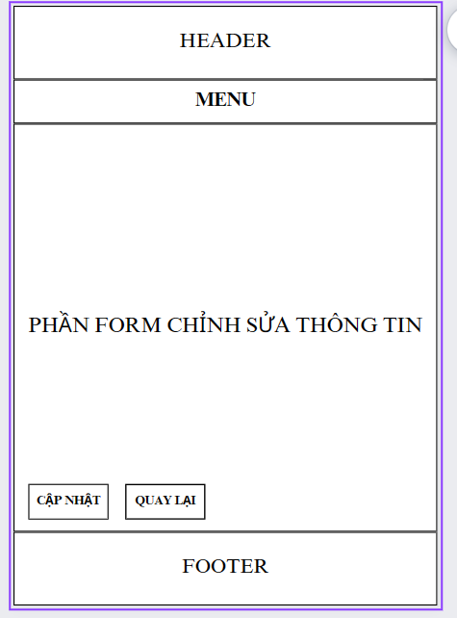
CHƯƠNG 3: THIẾT KẾ GIAO DIỆN
I. Giao diện hệ thống
Giao diện tra cứu sinh viên
Giao diện chỉnh sửa thông tin

Slide 13



KẾT QUẢ ĐẠT ĐƯỢC
Xây dựng API RESTful chuẩn
Áp dụng thành công kiến trúc Clean Architecture, phân chia rõ ràng các tầng Presentation, Application, Domain và Infrastructure
Tích hợp xác thực OTP, giao diện trực quan, dễ thao tác và sử dụng
13
13
13
13
13

Slide 14
HƯỚNG PHÁT TRIỂN
Tính năng đánh giá sản phẩm
Nạp dữ liệu từ bên ngoài
Nâng cấp tính bảo mật

Slide 15


Thanks for listening ...

Slide 16



CHƯƠNG 4: CÀI ĐẶT VÀ KIỂM THỬ
16
16
16

